Slide 1






你认识它们吗？你知道它们分布在世界什么地区吗？

Slide 2
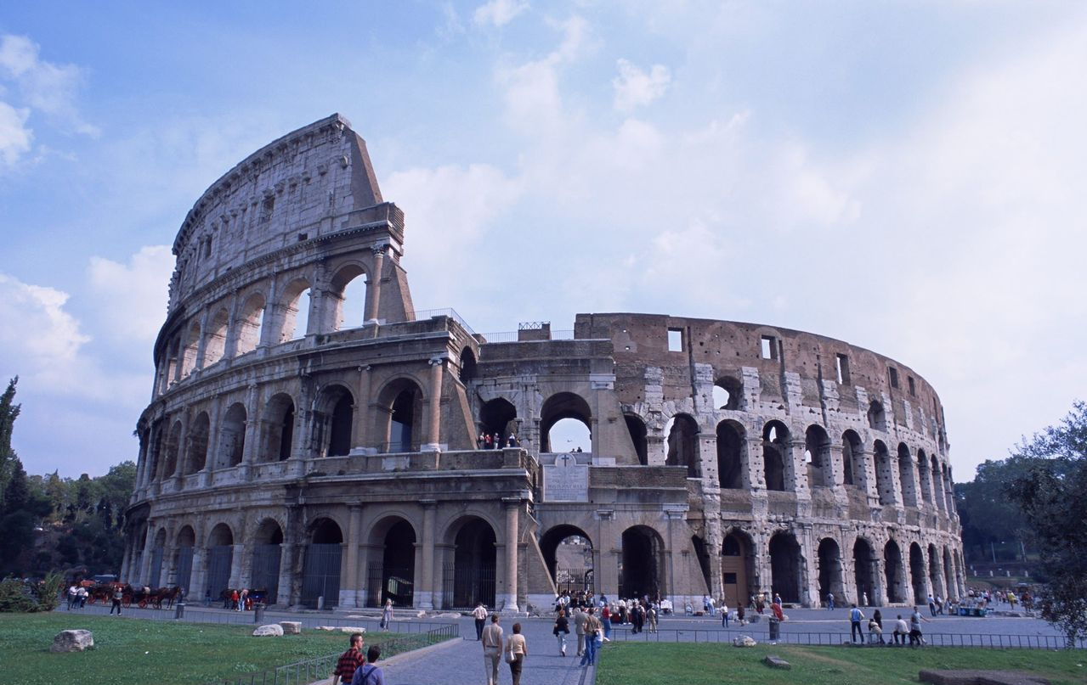
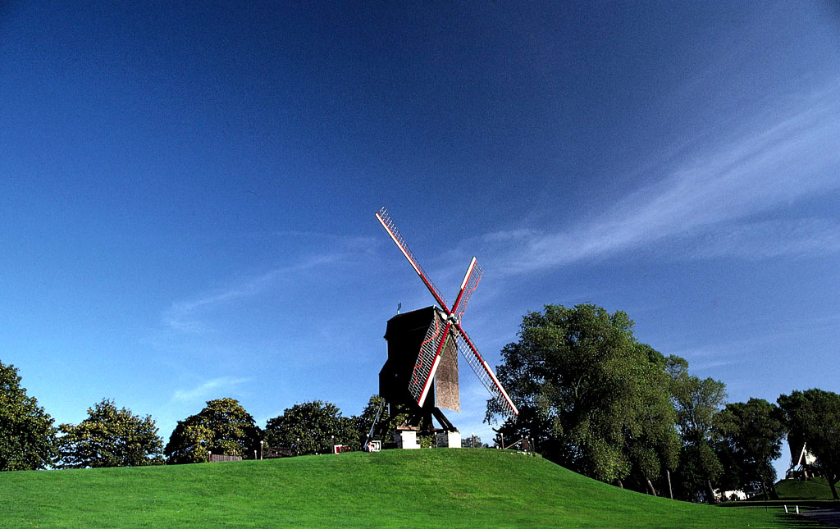

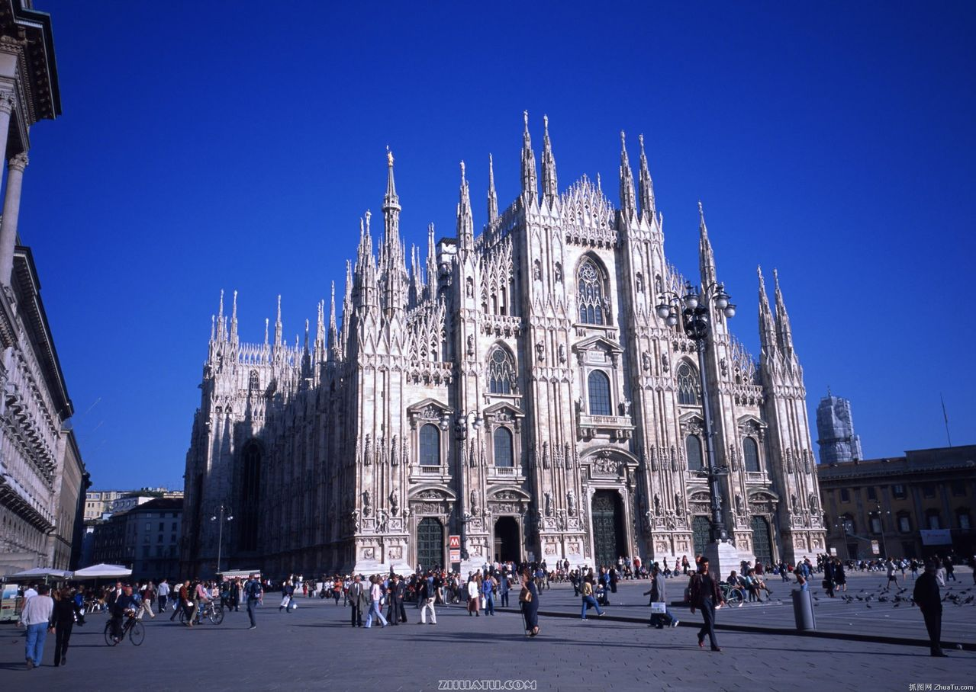
你认识它们吗？你知道它们分布在世界什么地区吗？

Slide 3
欧 洲 西 部
【学习目标】
1.指图说出欧洲西部地区的范围,能在地图上找到欧洲西部的主要国家。
2.读图说出欧洲西部地理位置、地形和气候的地理环境特征。
【重难点】 欧洲西部的地形及气候自然地理概况。

Slide 4
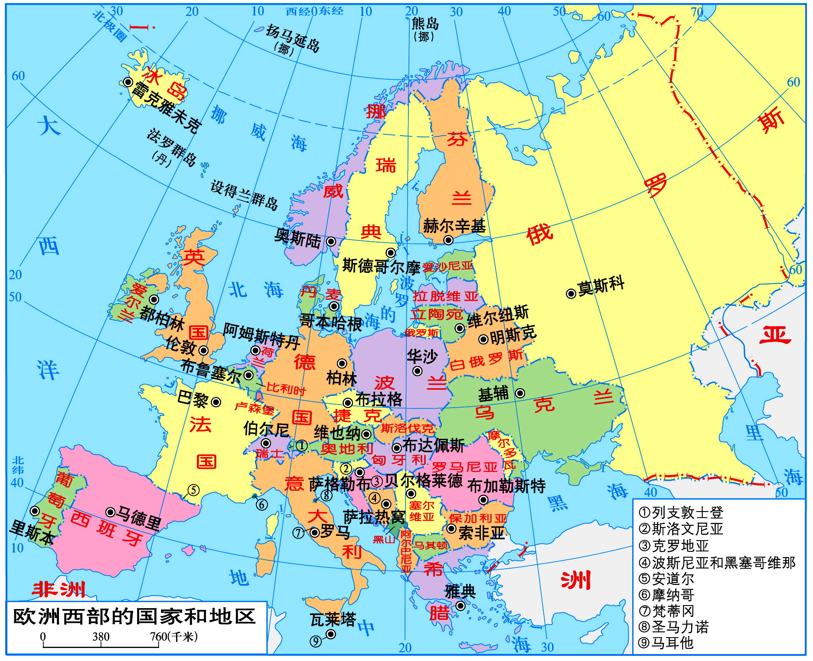
一、范围和国家
欧洲西部是指欧洲的西半部（理解为二分之一），包括北欧、西欧、中欧和南欧，面积约500万千米²，包括30多个国家。从
经济发展水平看，
这些国家大多数属
于发达国家。
5
读图，找出法国、英国、德国、意大利、西班牙、希腊、瑞典、挪威、芬兰等。
7
8
17

Slide 5
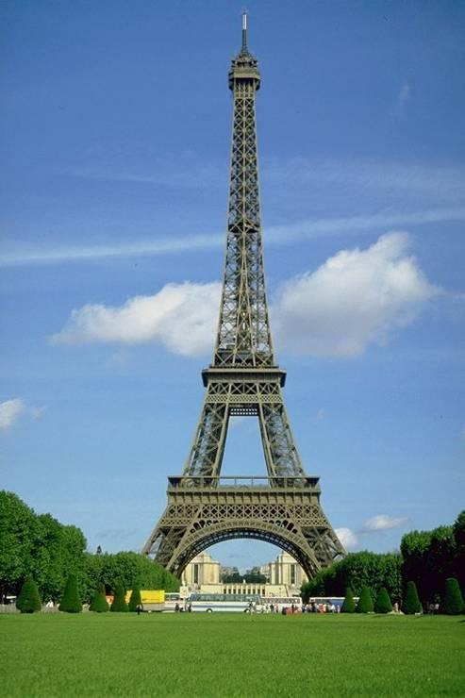

赏图片，识国家
卢浮宫《蒙娜丽莎》
法国
埃菲尔铁塔

Slide 6


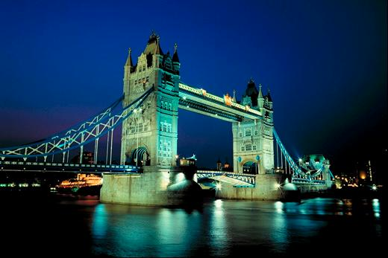

英国
伦
敦
大
本
钟
伦敦塔桥

Slide 7
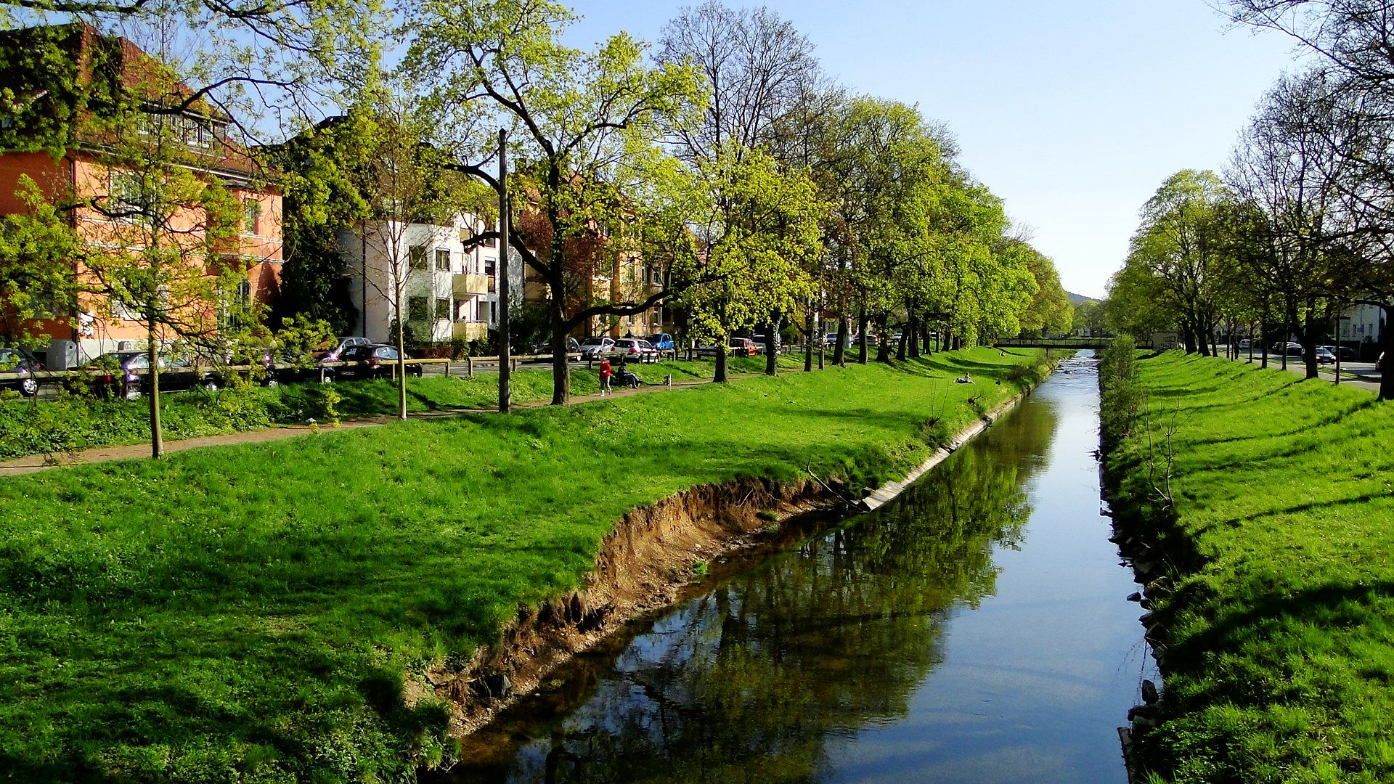

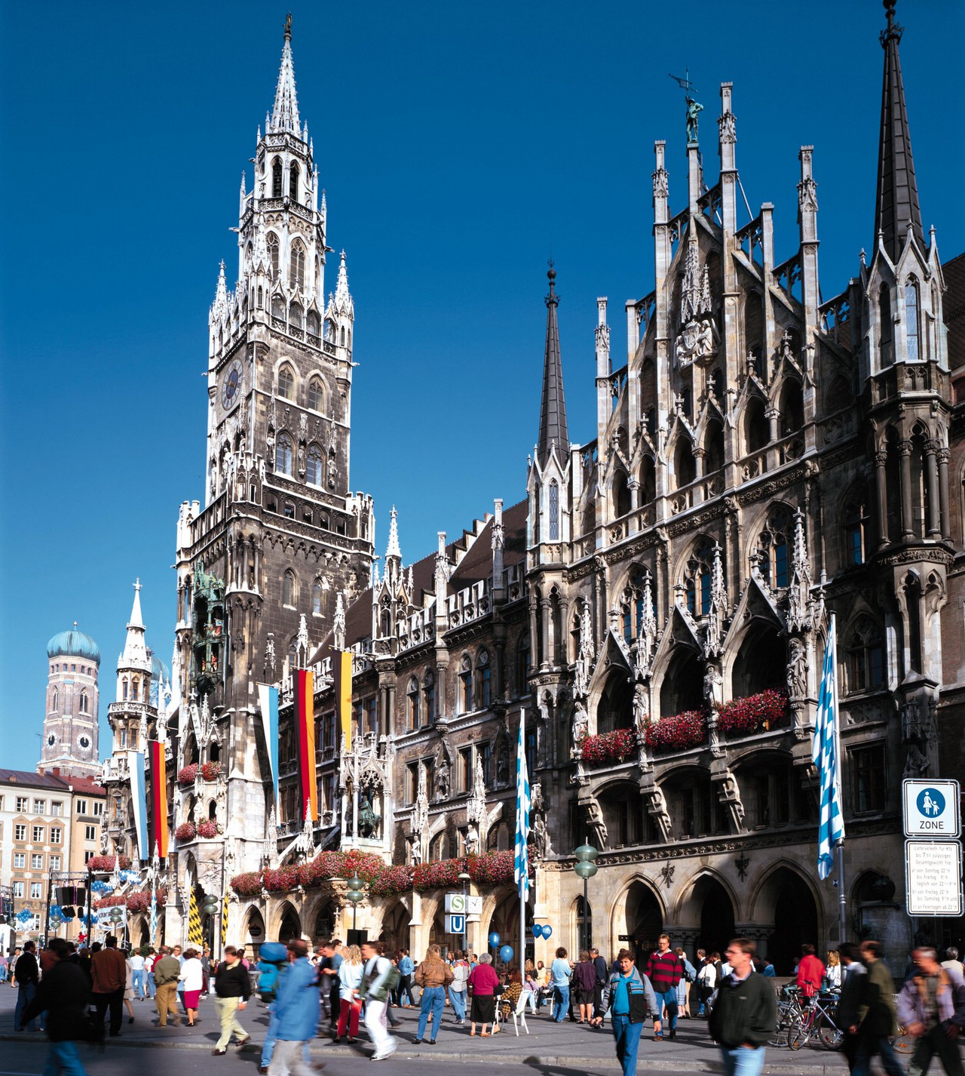
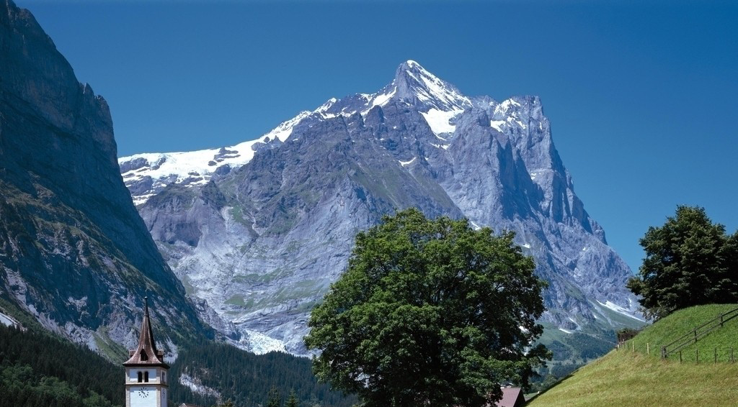
德国
德国北部乡村小镇
德国古城堡
德国南部山区

Slide 8
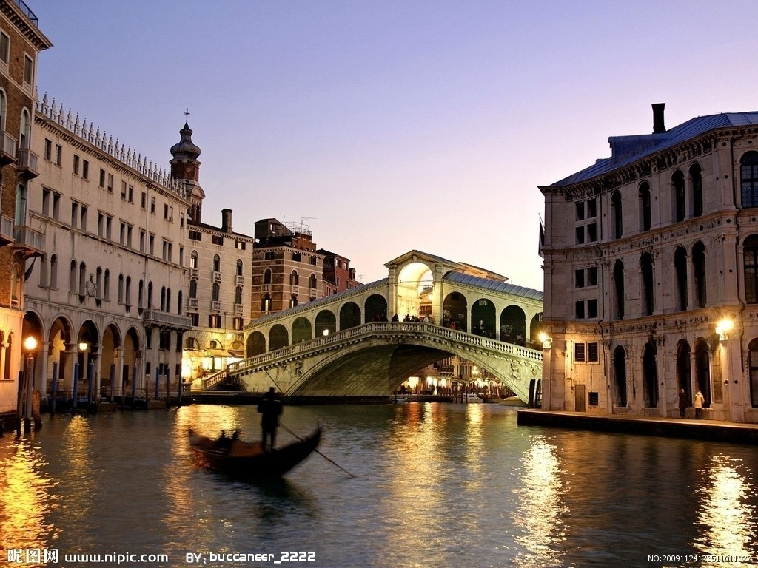
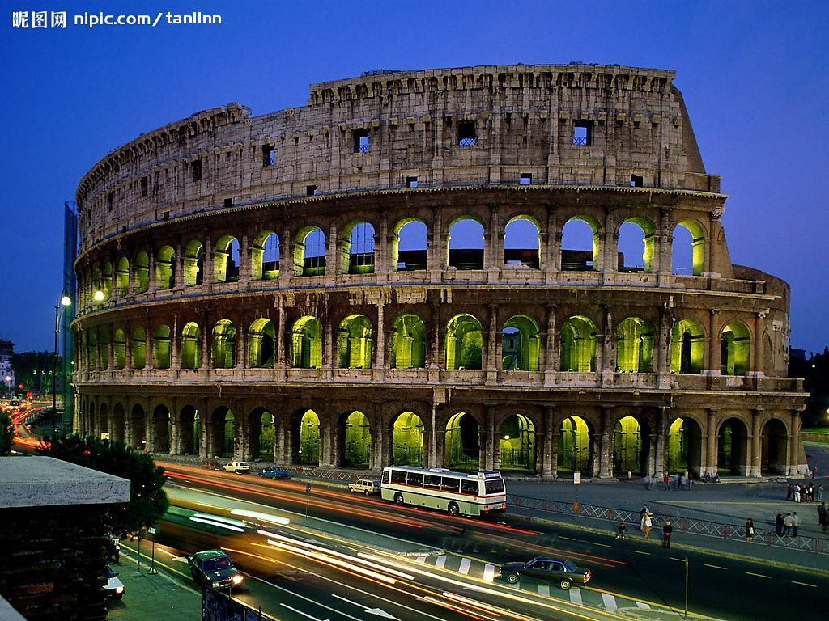
意大利
古罗马竞技场
“水城市”——威尼斯

Slide 9
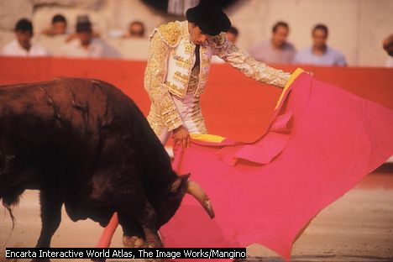
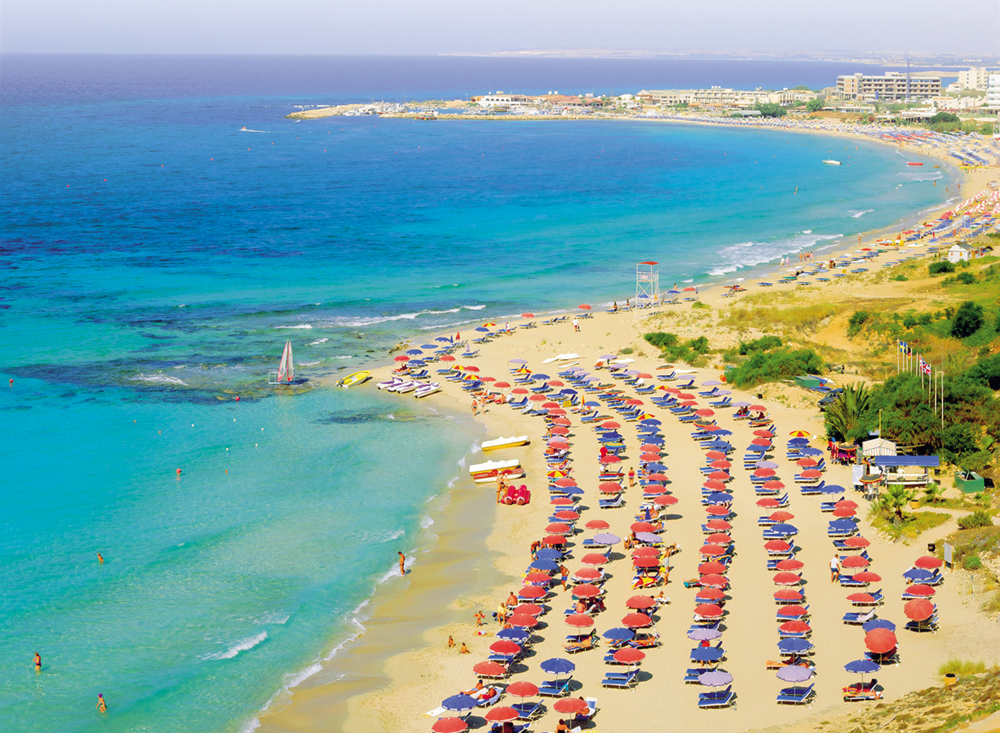
西班牙
西班牙斗牛
地中海海滩

Slide 10
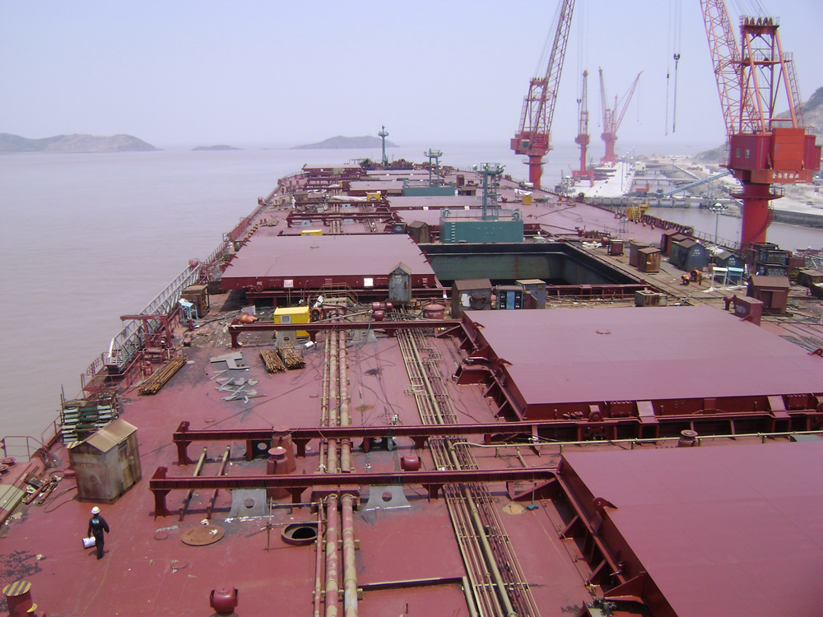
瑞典利用本国的优质铁矿石和廉价的水电，冶炼优质钢材，造船业、汽车和机器制造来等在国际上享有盛誉。

Slide 11
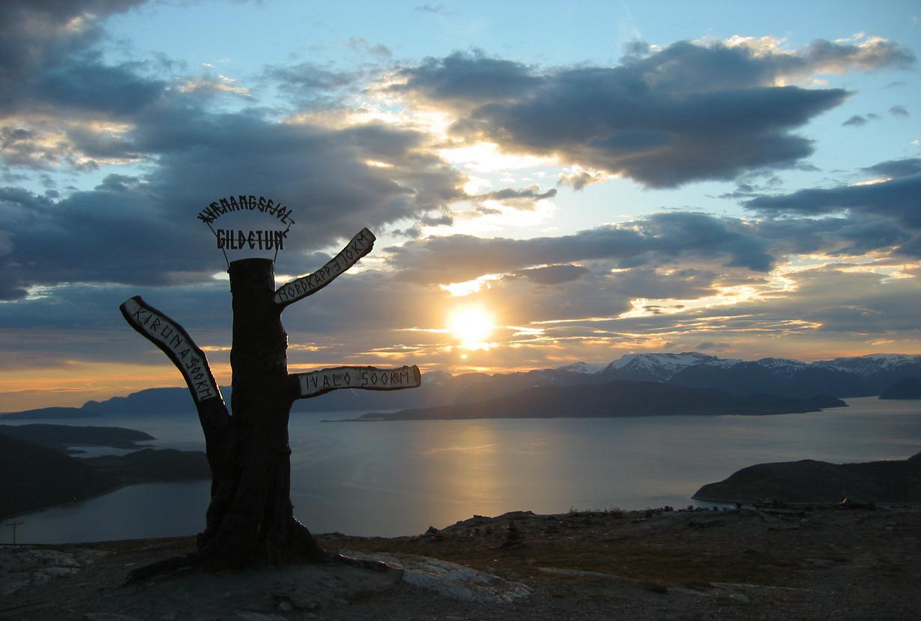
挪威午夜太阳

Slide 12
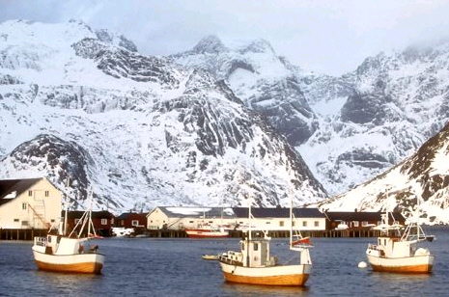
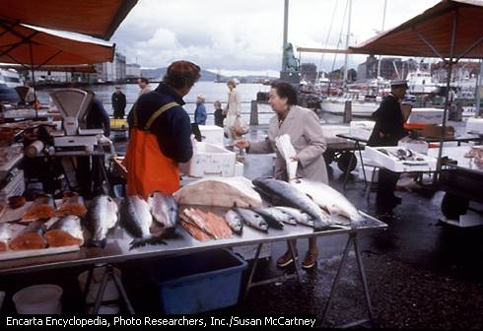
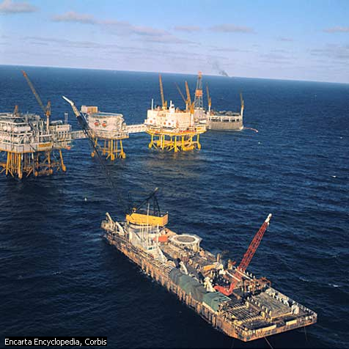
挪威的海洋渔业发达，人均水产品产量居世界首位，同时挪威拥有丰富的海上石油资源

Slide 13
欧洲西部各国的面积均不大，且多人口很少、面积很小的“袖珍国”。
读图，看谁找到的“袖珍国”多，找得快。
安道尔、卢森堡、摩纳哥、梵蒂冈、圣马力诺、马耳他等等。

Slide 14
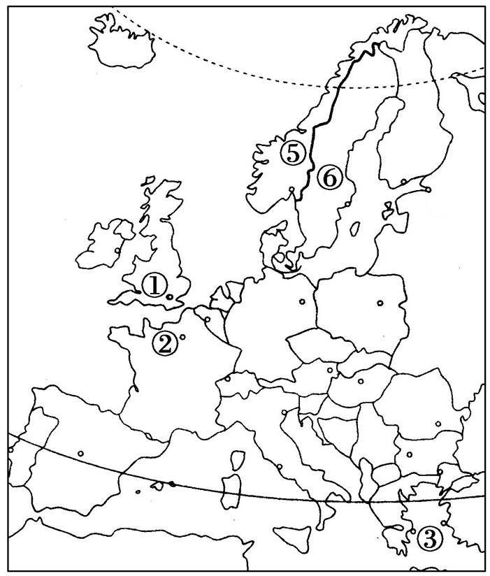
写一写：数字序号代表国家。
英国
①_________
②_________
③_________
④_________
⑤_________
⑥_________
法国
希腊
西班牙
挪威
瑞典
④

Slide 15
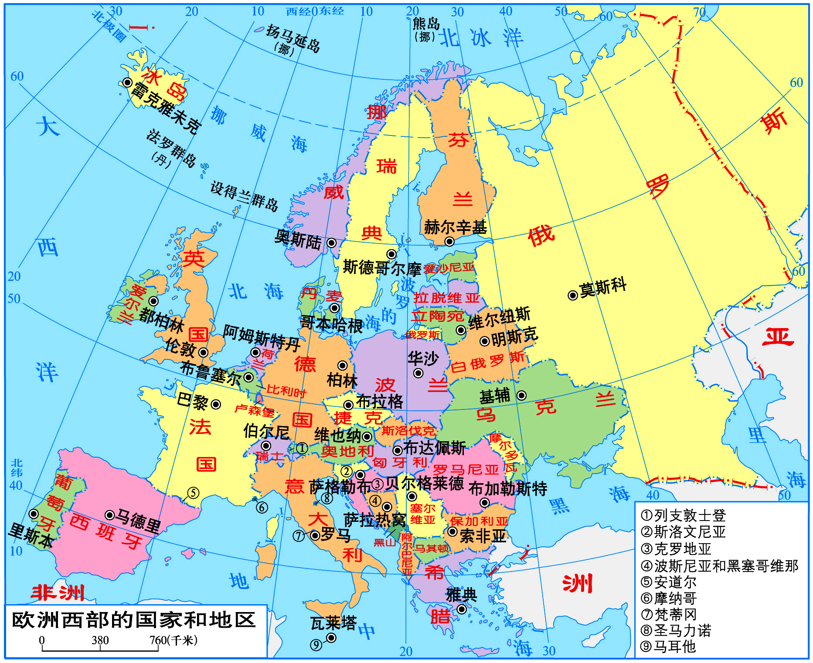
二、地理位置
1.海陆位置：
北临北冰洋，西临大西洋，南与非洲隔地中海相望，东与亚洲相连。东南与亚洲隔黑海、土耳其海峡相望。

Slide 16
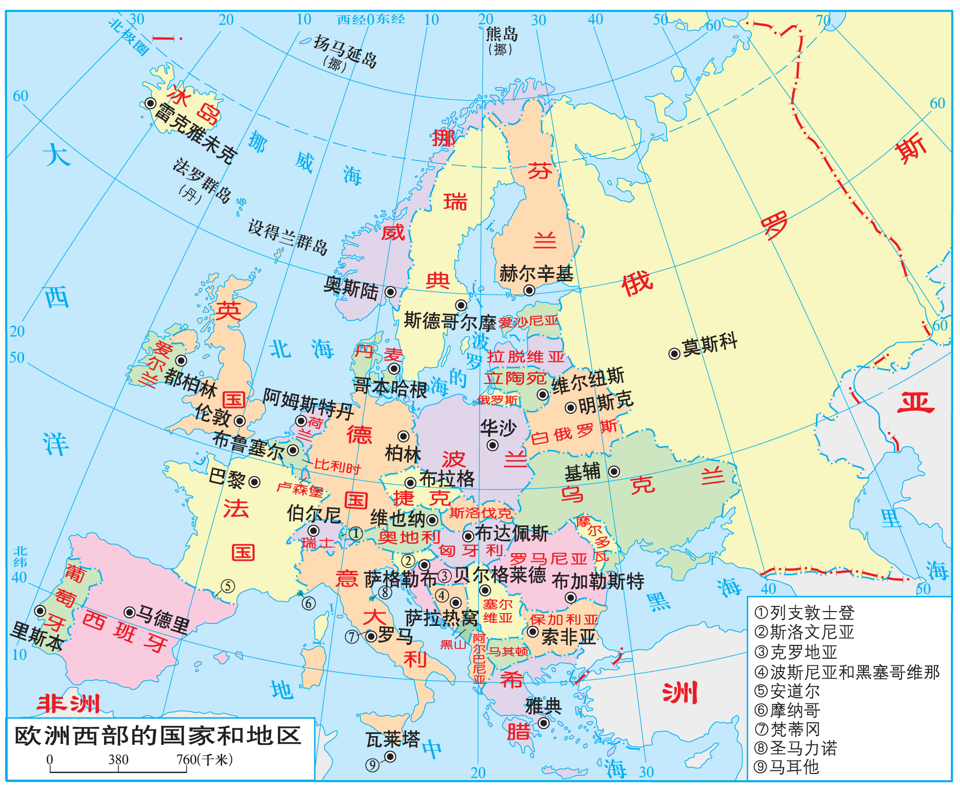
2.读图，归纳欧洲西部的纬度位置。
欧洲西部大部分地区的纬度位置在
35°N～70°N之间，北极圈穿过其北部。大部分位于北温带。
3.半球位置：
主要位于东半球和北半球。

Slide 17
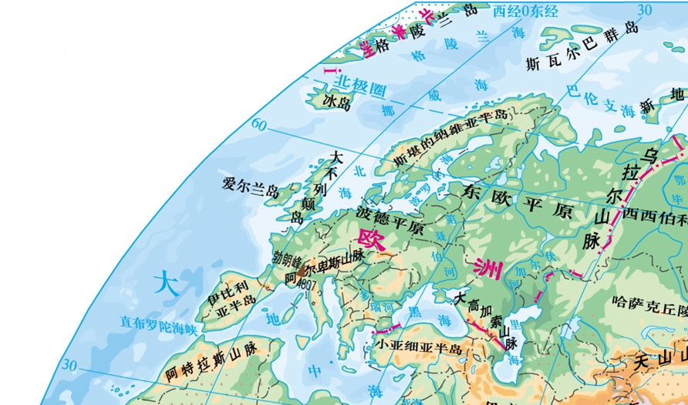
三、地形特征
活动
（1）找一找欧洲主要的半岛、岛屿和海湾。归纳欧洲西部的海岸线特征。
（2）看图，找出欧洲西部主要地形区，归纳欧洲西部的地
形特征。
海岸线曲折，地形以平原和山地为主

Slide 18
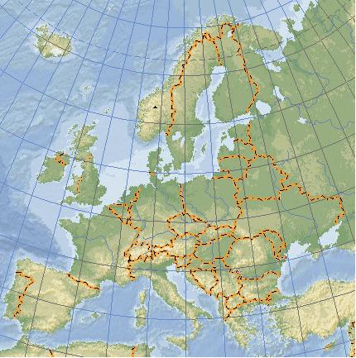
斯
堪
冰岛
的
海岸线曲折，多半岛，岛屿，内海
纳
维
亚
波罗的海
大
半
不
岛
爱尔兰岛
北 海
列
颠
岛
比斯开湾
黑 海
伊
亚
巴
尔
干
半
岛
比
平
利
亚
半
宁
岛
半
直布罗陀海峡
岛
地 中 海

Slide 19
三、地形特征
1、三大地形区
北部：
中部：
南部：
斯
堪
的
斯堪的纳维亚山
纳
维
亚
山
西欧平原和波德平原
阿尔卑斯山
波德平原
西欧平原
2.主要地形类型：
阿尔卑斯山
以平原、山地为主
3、地势特点：
南北高， 中部低。

Slide 20
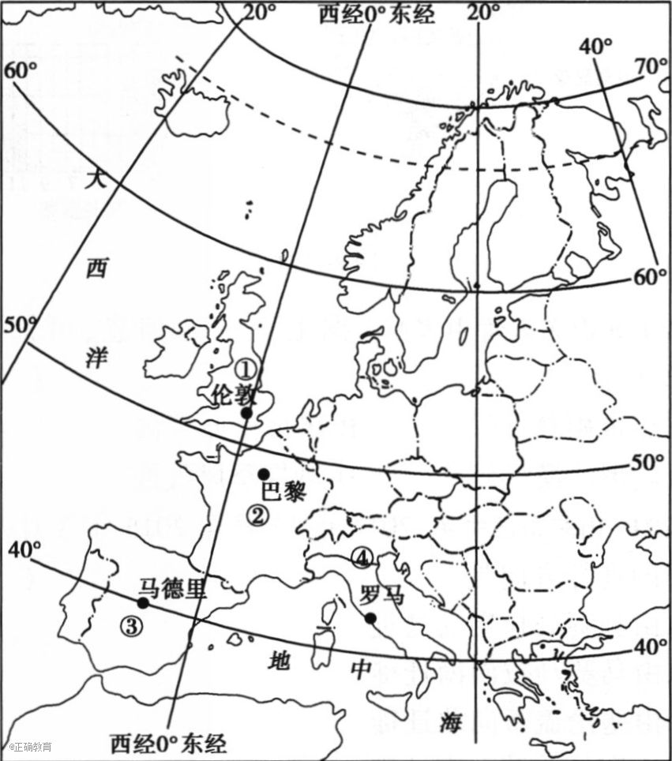
写一写
（1）欧洲西部的两大山脉是：A________山脉，B________山脉。 （2）C处所在的平原________，
D平原是：________
B
D
C
A

Slide 21
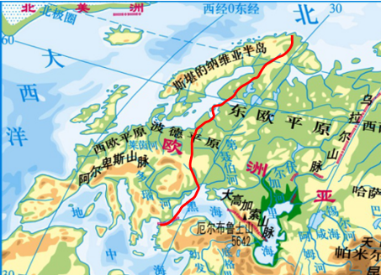
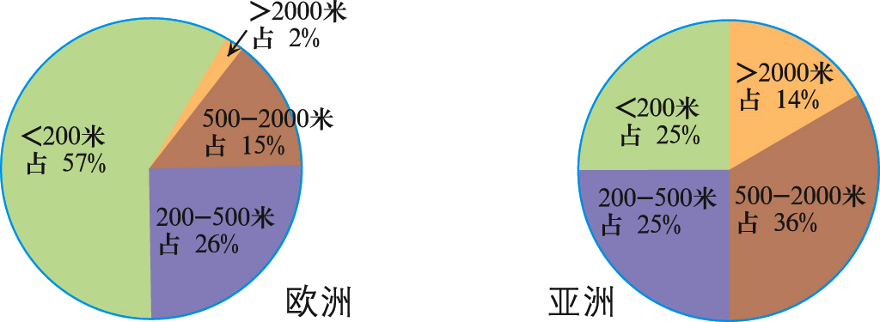
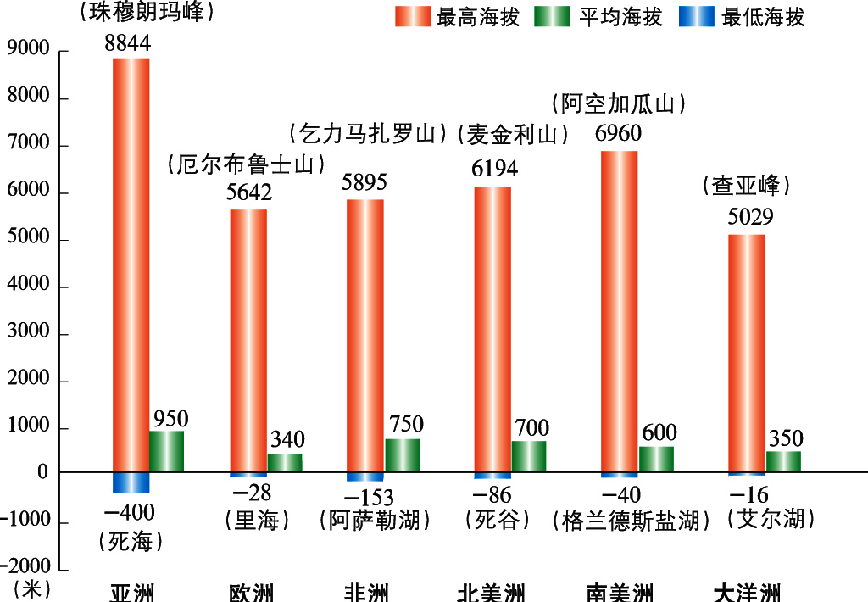
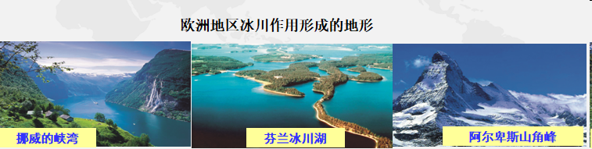
三、地形特征
结合资料，描述欧洲西部地形特征。
平均海拔高度
主要地形类型
地势起伏状况
地形分布格局
特色地形

Slide 22
小结：欧洲西部地形特征
海岸线特点
主要地形类型
地势特点
地形分布格局
特色地形
海岸线曲折，多半岛，岛屿，内海
山脉多分布在南、北两侧、平原分布在中部。
以平原、山地为主
南北高，中部低
多冰川地形

Slide 23
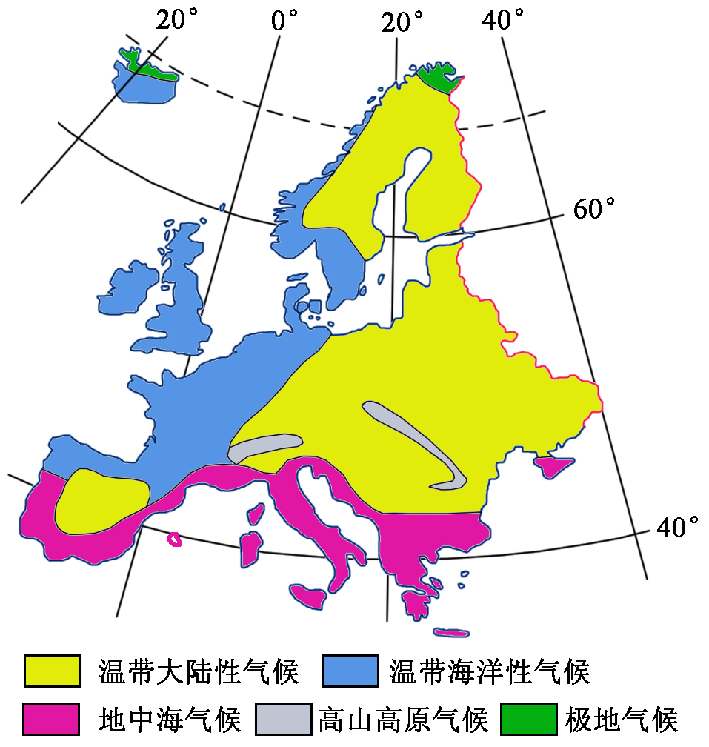
写一写：
欧洲西部的气候有什么特点？
1.大西洋沿岸的主要气候
温带大陆性气候
类型：温带海洋性气候
特征：冬无严寒，夏无酷暑，全年降水均匀。
（温和湿润）
温带海洋性气候
2.地中海沿岸气候类型:
类型：地中海气候
地 中 海 气 候
特征：夏季炎热干燥，
冬季温和多雨

Slide 24

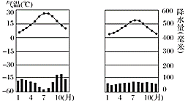
三、气候特征
温
热
1.以 带气候为主，无 气候
2.欧洲西部气候的________特征显著。
3.欧洲西部典型的气候是？气候特点分别是？
海洋性
地中海气候
温带海洋性气候
夏季炎热干燥冬季温和多雨
冬无严寒，夏无酷暑，一年内降水均匀

Slide 25
小结：欧洲西部的气候特征
温
1、以___带气候为主，无___带气候；
2、气候的______特征显著；
3、典型气候_________气候和______气候。
热
海洋性
温带海洋性
地中海

Slide 26
本课小结
欧洲西部：
1、地理位置：纬度、半球、海陆位置
2、地形：地形以平原、山地为主；地势南北高，中部低等；
3、气候：（1）以温带气候为主，无热带气候；
（2）气候的海洋性特征显著；
3、典型气候温带海洋性气候和地中海气候。

Slide 27
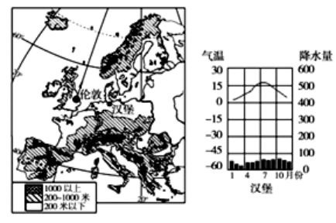

课堂练习
读欧洲西部地形图及汉堡气候资料图，完成下列1-3题。
1.下列关于欧洲西部自然地理特征的说法，不正确的是（ ） A. 北临北冰洋，西临大西洋，南临地中海
B. 面积占欧洲的一半左右
C. 以高原、山地为主，地势南高北低
D. 温带海洋性气候分布范围广
2.欧洲西部三面临海，其中西临（ ）
A.黑海 B.北冰洋 C.大西洋 D.地中海
C
C
C
3.欧洲西部是世界上（ ）气候分布最广，最典型的地区． A. 温带季风气候 B. 温带大陆性气候 C. 温带海洋性气候 D. 热带雨林气候

Slide 28
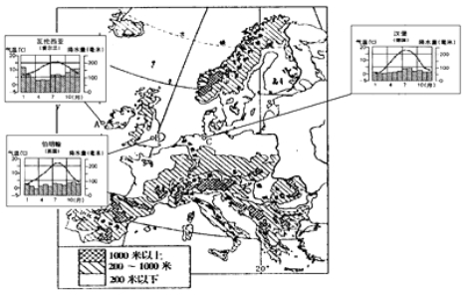
4.2016年金秋十月，国家主席习近平对英国进行国事访问。 习主席此访立足英国，面向欧洲，辐射全球，开启了中英全面战略伙伴关系黄金时代，为中欧合作注入了新动力。读欧洲西部地区图回答。
（1）根据本区的地形图，有位同学概括归纳出欧洲西部的地形地势特点是：“地形以平原和山地为主，平原主要分布在中部，山地主要分布在南部和北部”。你认为这种结论是否正确？如果你感觉还不完善，需要补充，请写出。
（2）根据气温曲线图和降水量柱状图，说出本区自西向东气温年较差的变化规律和降水的变化规律。 气温年较差的变化规律________，降水的变化规律________，其影响因素是 。
地势南北高，中部低
小-大
多-少
海陆分布

Slide 29
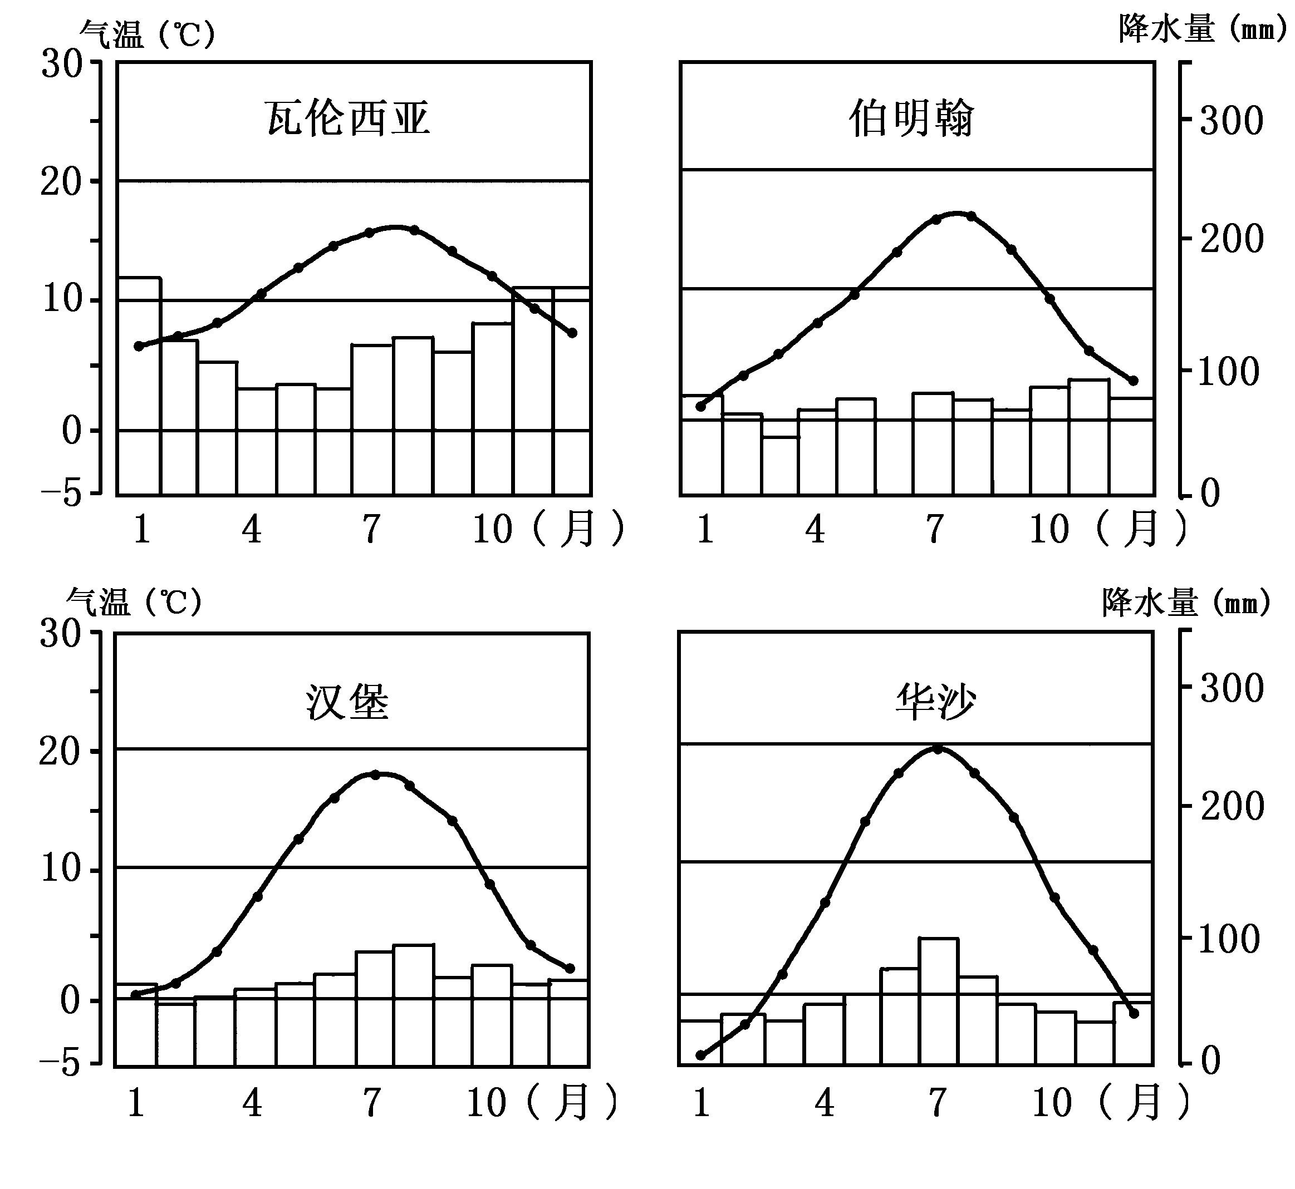
5. 读欧洲西部四个城市的气候统计图，完成下列各题。
（1）瓦伦西亚气温年较差
约_____℃，其降水分配
有何特点？
降水较均匀，冬雨稍多。
（2）分析四城市的气候统
计图，瓦伦西亚、伯明翰、
汉堡三城市的气候类型相
同，为_____________气候，
华沙气候与它们有明显差别，
其差别在于______________
________________________，
其气候类型为_____________气候。
10
温带海洋性
气温年较差大，降水季节分配不均匀。
温带大陆性

Slide 30
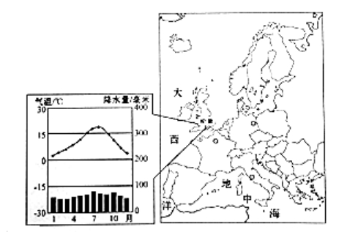
6.读欧洲西部地区略图及气温曲线和降水量柱状图，回答问题．
（1）欧洲西部深受________的影响，气候的________（“大陆性”或“海洋性”）特征明显． （2）根据伦敦的位置和气候资料图，可以判断其气候特征：
大西洋
海洋性
冬无严寒，夏无酷暑，一年内降水均匀。

